Slide 1
ŽIVLJENJSKI PROSTOR (OKOLJE)

Slide 2
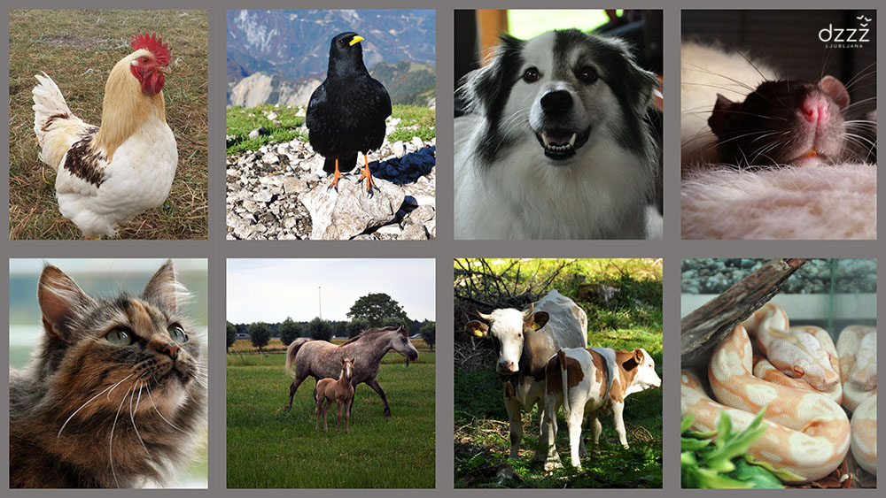
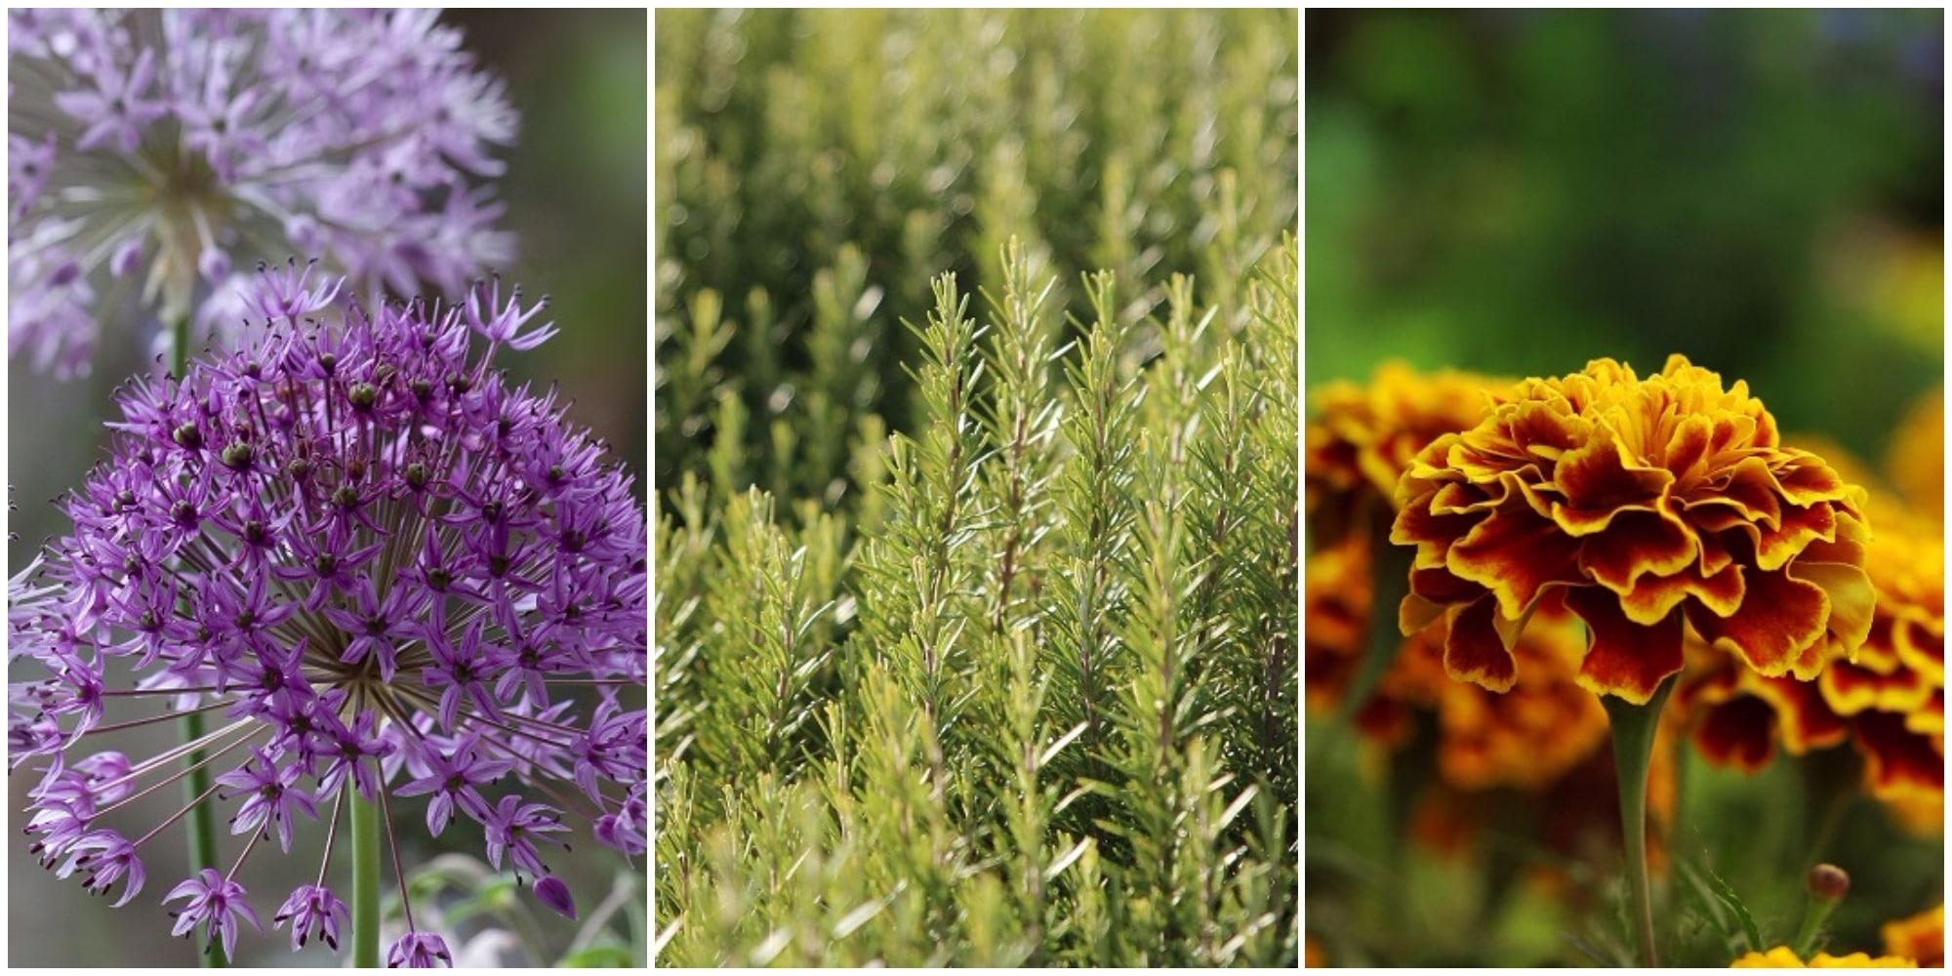
ŽIVA BITJA:
ŽIVALI
RASTLINE
LJUDJE

Slide 3
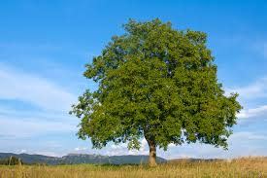
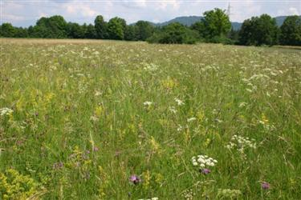
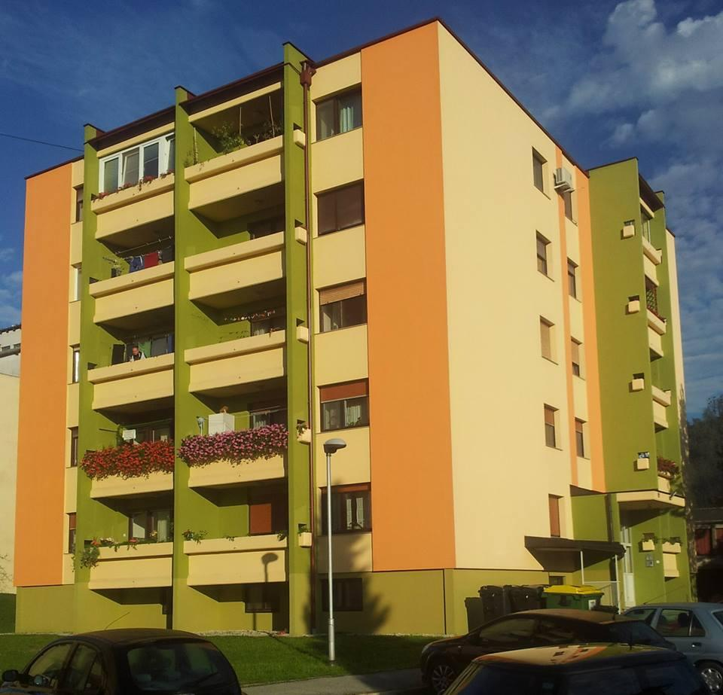
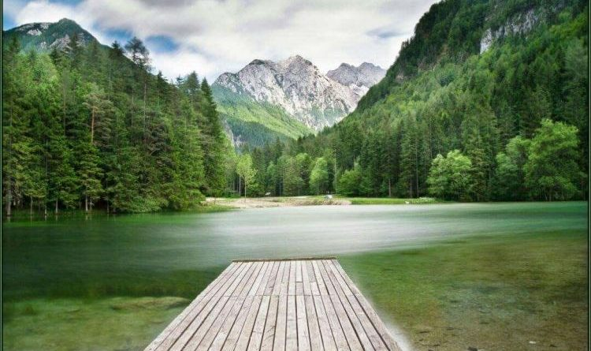
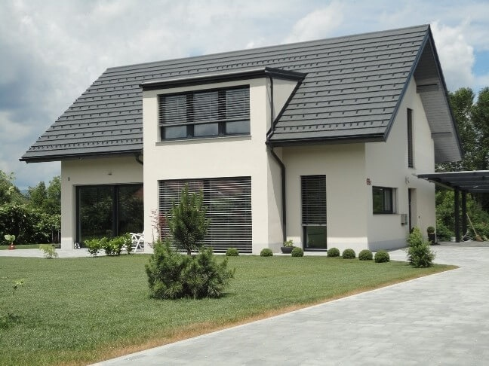
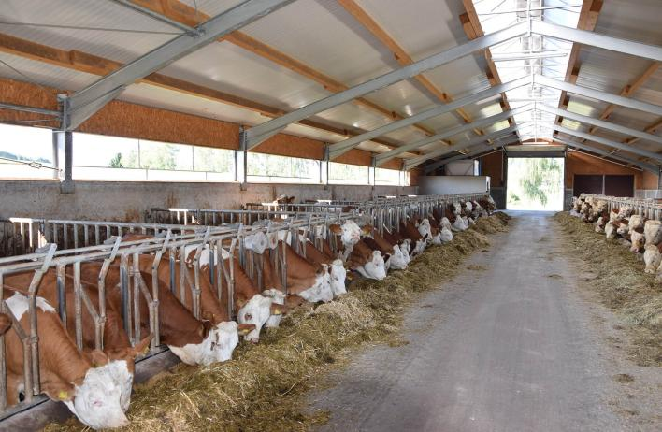
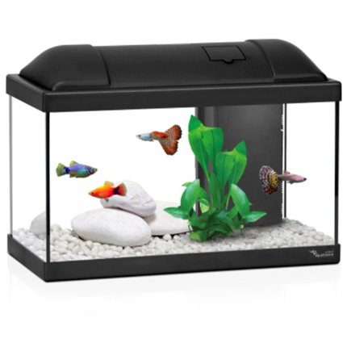
KJE ŽIVIJO- ŽIVIMO?

Slide 4
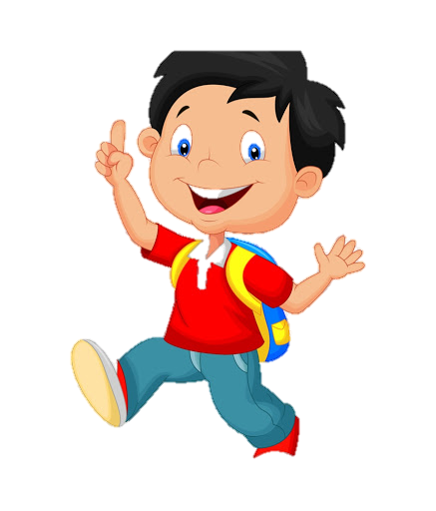
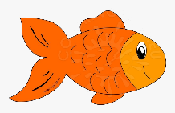
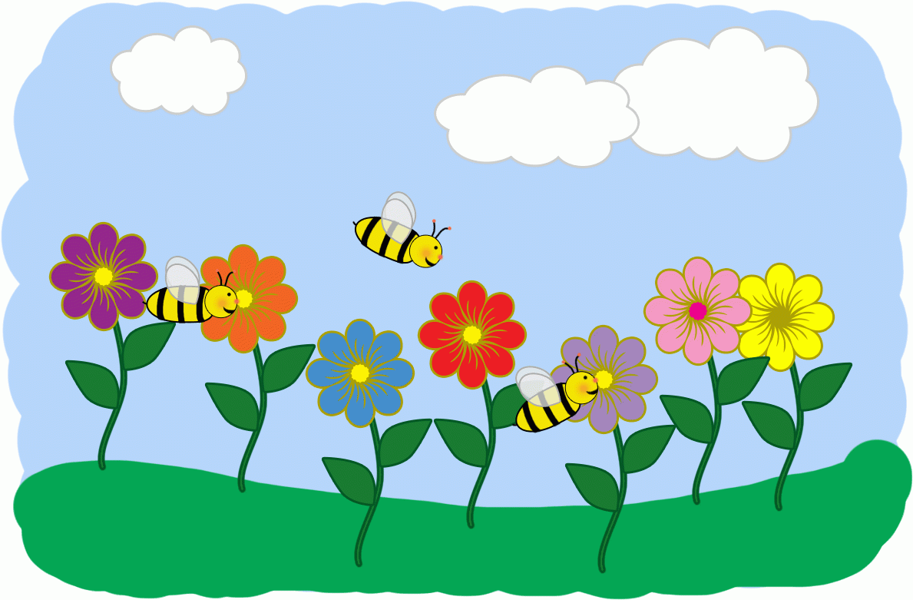
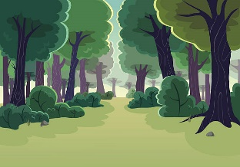
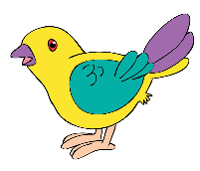
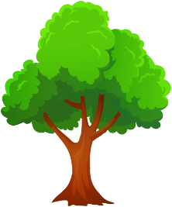
DELO DOMA: ŽIVLJENSKI PROSTOR (OKOLJE) NARIŠI 5 PRIMEROV. SPODAJ IMAŠ PRIMERE, TI SI IZBERI DRUGO ŽIVAL ALI RASTLINO.
CVETLICA TRAVNIK ALI VRT ALI LONČEK
DREVO GOZD ALI PARK ALI SADOVNJAK
PTICA DREVO

Slide 5
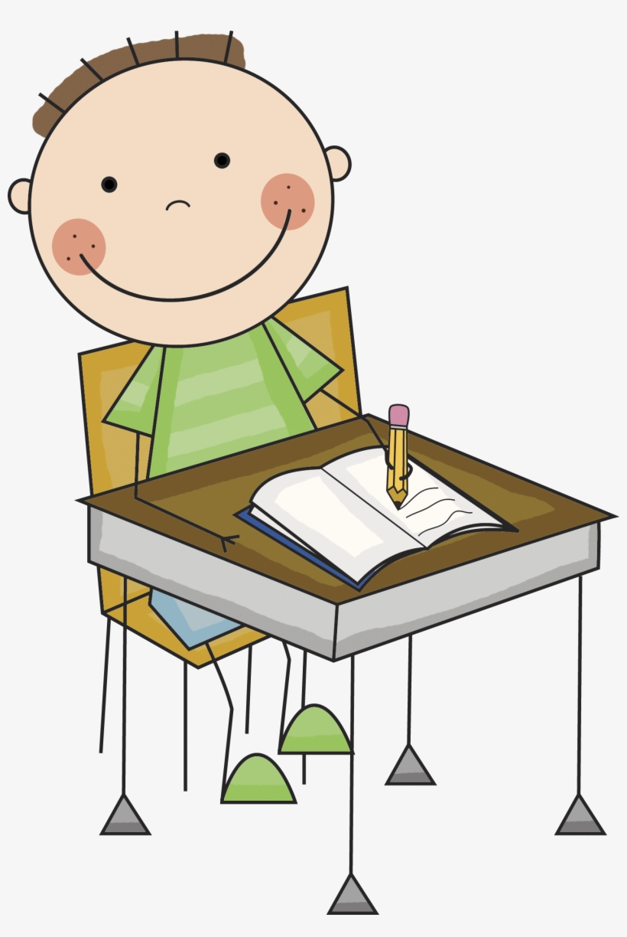
VESELO NA DELO

